Slide 1
Der medizinische Fortschritt im 20. Jh.
(nach dem Artikel vom Monde Diplomatique / Atlas der Globalisierung: Das 20. Jahrhundert (2010)
... in den industrialisierten Ländern:
Anfang des 20. Jh. Mitte des 20. Jh. Ende des 20. Jh.
Lebenserwartung:
Ca. 40-50 Jahre
Ca. 50-60 Jahre
Ca. 60-80 Jahre
Haupttodesursache:
Infektionskrankheiten
(Tuberkulose, Lungenentzündung usw.)
Wohlstandserkrankungen:
(Herz-Kreislauf-Erkrankungen , Krebs)
Wichtigste medizinische Fortschritte:
Verbesserung der Diagnostik durch neue Verfahren: Röntgenstrahlen, Sonografie (=Echografie) , Computertomografie, Scanner
Bekämpfung der Infektionskrankheiten
Entdeckung der Antibiotika (besonders Penicillin) und der Impfstoffe
Organtransplantation
Entwicklung des Wissens über das menschliche Immunsystem
Anästhesie und Schmerztherapie
Die neuen Herausforderungen:
Multiresistenz (Resistenz der Bakterien gegen Antibiotika)
neue Infektionskrankheiten (Aids, Tuberkulose)

Slide 2
... in den Ländern des Südens:
Anfang des 20. Jh. Mitte des 20. Jh. Ende des 20. Jh.
Lebenserwartung:
Ca 20-30 Jahre
Ca. 30-40 Jahre
Ca. 40-70 Jahre
Haupttodesursache:
Infektionskrankheiten
(Malaria, Durchfallerkrankungen usw.)
Medizinische Fortschritte aus den industrialisierten Ländern
Internationale Gesundheitsprogramme
(z. B.: WHO (Weltgesundheitsorganisation)

Slide 3
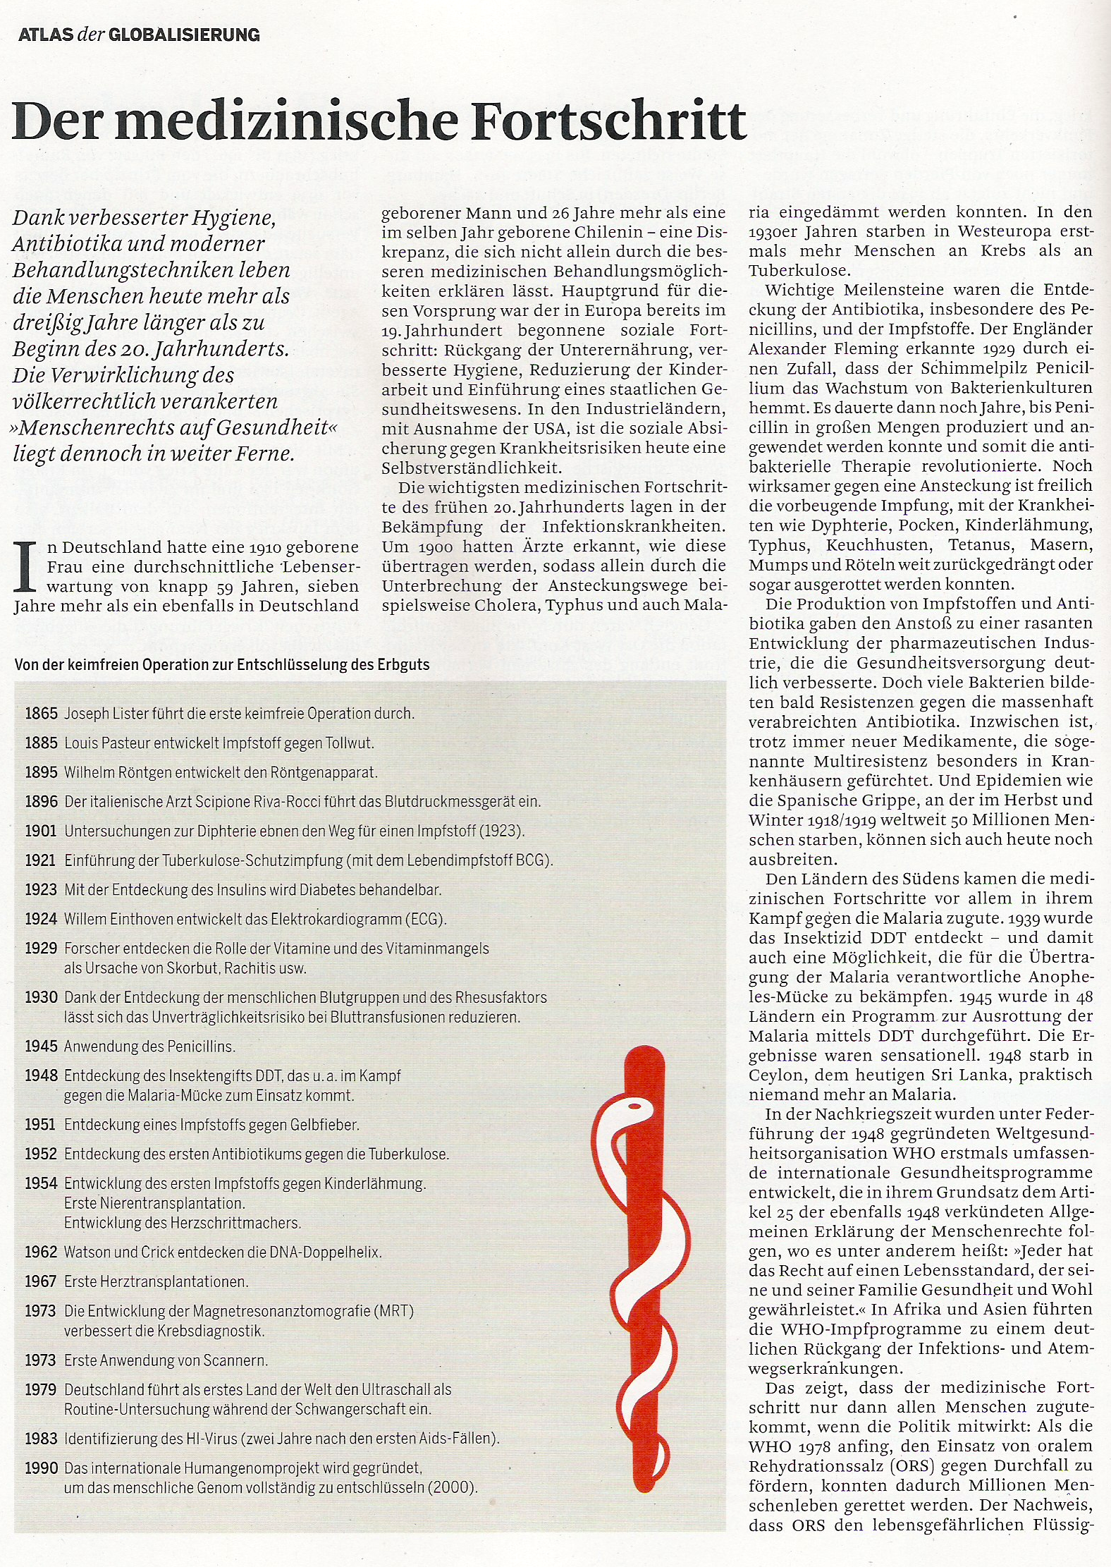

Slide 5
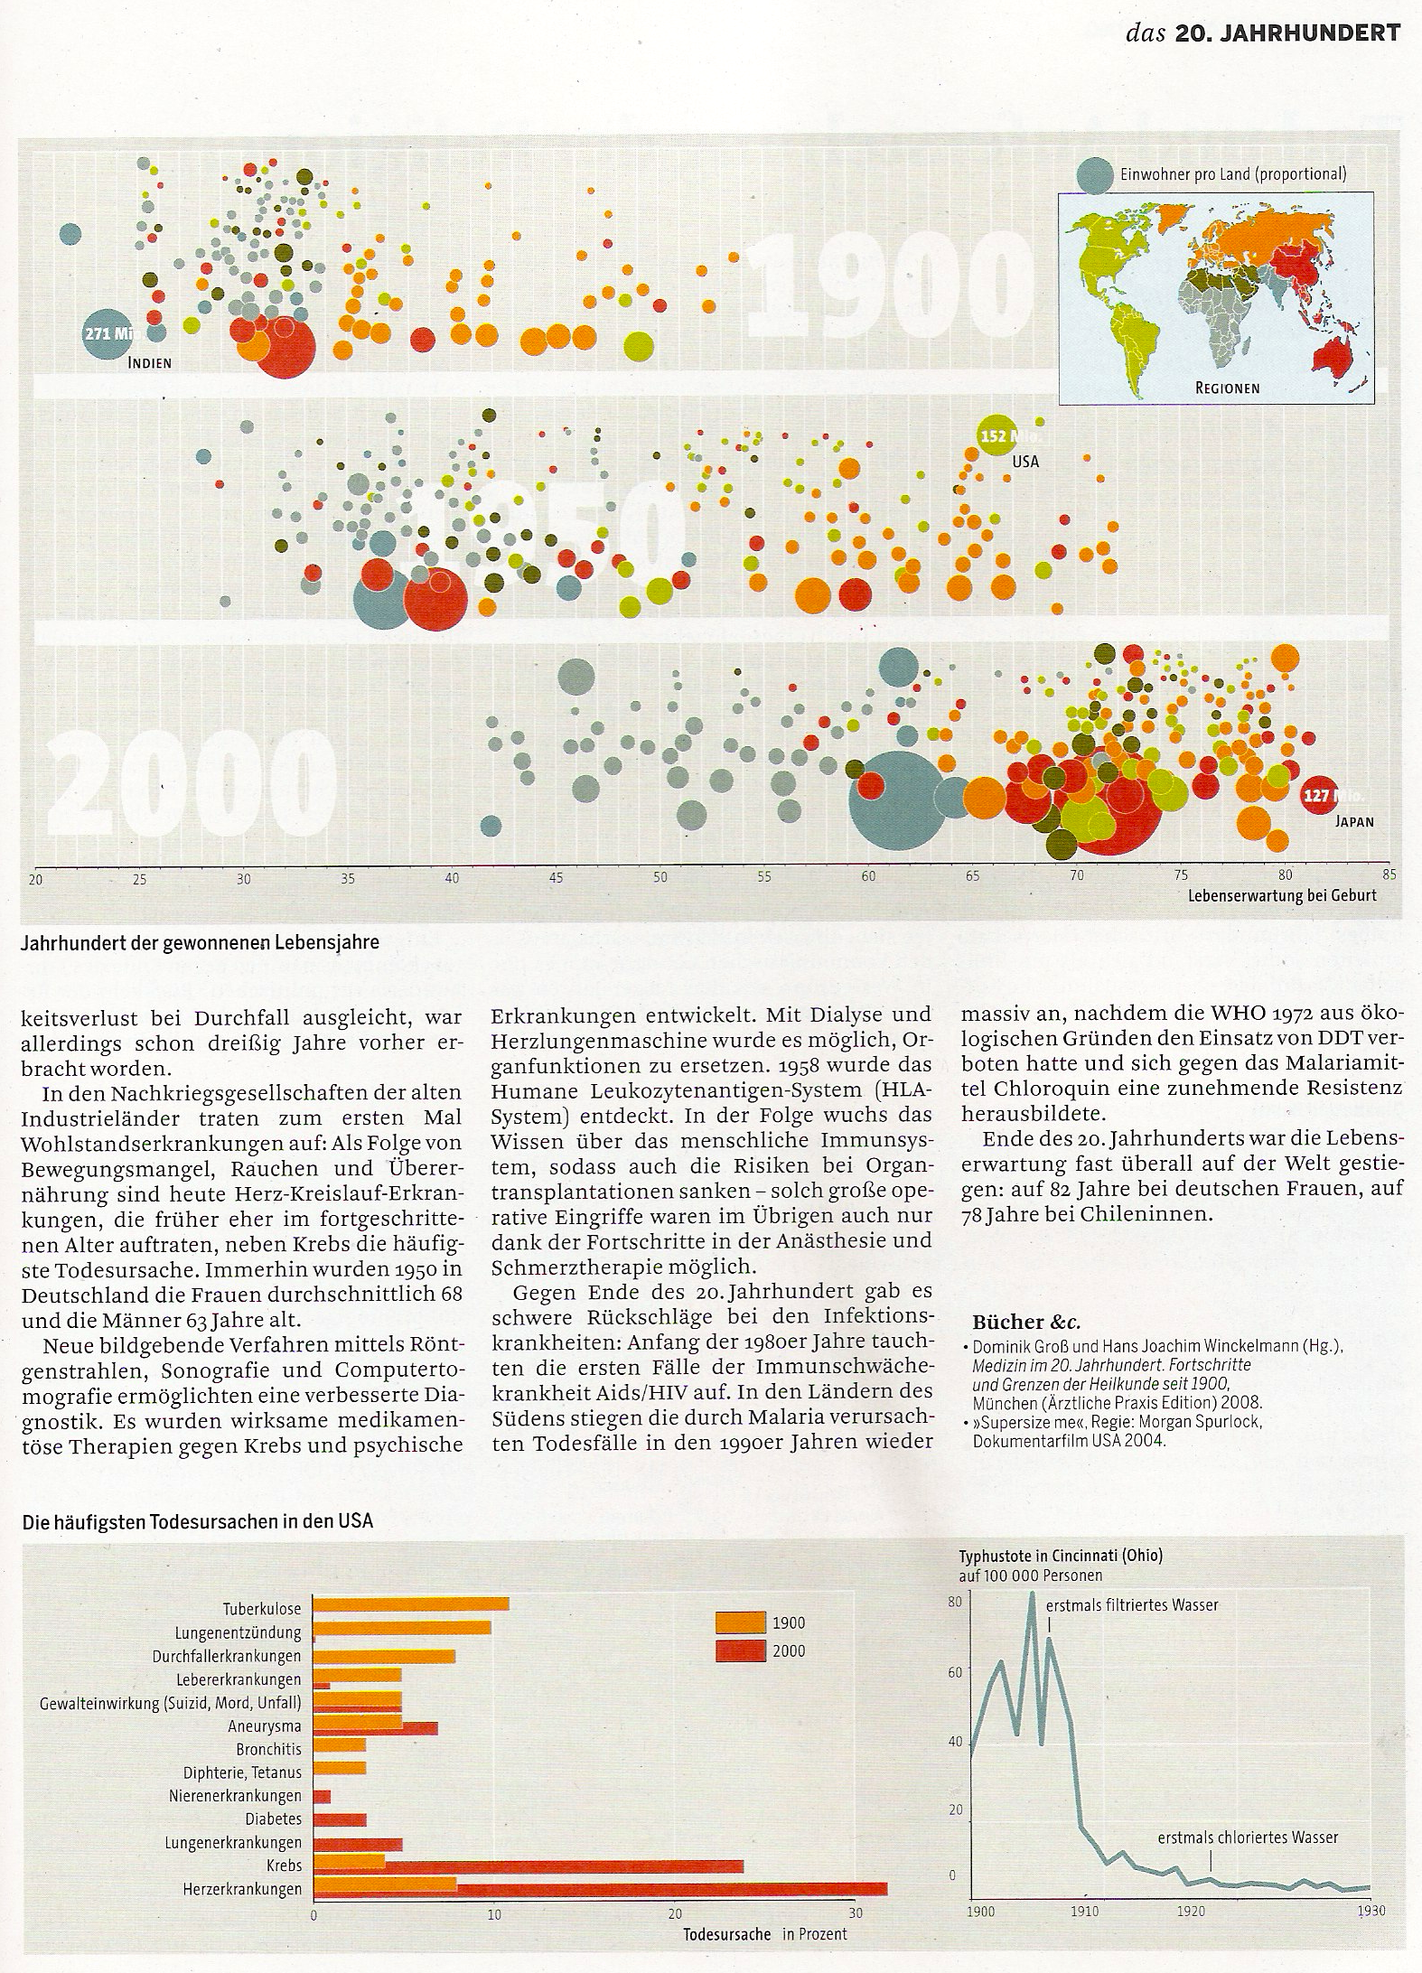

Slide 6
Industrieländer
Länder des Südens

